Slide 1
Викторина «Знатоки безопасного поведения»

Slide 2
Знаток — человек, обладающий большими знаниями в чём-нибудь, тонким пониманием чего-нибудь.
(толковый словарь С. Ожегова)

Slide 3
Загадки
В школе
Дома
Осторожно!
На улице
10
10
10
10
10
20
20
20
20
20
30
30
30
30
30
40
40
40
40
40
50
50
50
50
50

Slide 4
Вопросы категории «Загадки»

Slide 5
Загадки
В белом треугольнике
С окаёмкой красной
Человечкам-школьникам
Очень безопасно.
Этот знак дорожный
Знают все на свете:
Будьте осторожны,
На дороге …
10

Slide 6
Загадки
дорожный знак
«Осторожно, дети!»
10

Slide 7
Загадки
Что за знак такой висит?
- «Стоп!» - машинам он велит.
-Переход, идите смело
По полоскам чёрно-белым.
20

Slide 8
Загадки
дорожный знак
«Пешеходный переход»
20

Slide 9
Загадки
Под этим знаком, как ни странно,
Все ждут чего-то постоянно.
Кто-то сидя, кто-то стоя…
Что за место здесь такое?
30

Slide 10
Загадки
дорожный знак
«Остановка автобуса»
30

Slide 11
Загадки
Красный круг, прямоугольник
Знать обязан каждый школьник:
Это очень строгий знак.
И куда б вы не спешили
С папой на автомобиле,
Не проедете никак.
40

Slide 12
Загадки
дорожный знак
«Въезд запрещён»
40

Slide 13
Загадки
Перемолвились машины:
Остудить пора бы шины,
Остановимся, где сквер!
Но вмешалась буква «Эр»:
Только я могу решить,
Где стоянку разрешить!
50

Slide 14
Загадки
дорожный знак
«Стоянка»
50

Slide 15
Вопросы категории «В школе»

Slide 16
В школе
Выбери правильный ответ:
«Начало занятий в школе…»
А) в 8.00
Б) в 8.30
В) в 9.00
10

Slide 17
В школе
Б
10

Slide 18
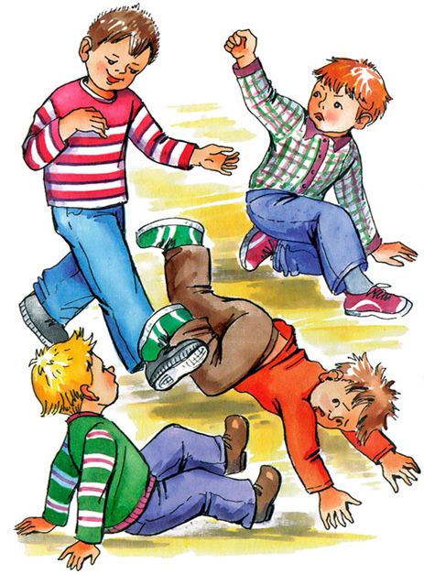
В школе
В школе запрещено делать подножки во время перемены, потому что можно получить травму…
А) ушиб
Б) порез
В) ожог
20

Slide 19
В школе
А
20

Slide 20
В школе
Что нужно сделать, если в школе услышали сигнал пожарной тревоги?
А) остаться на месте
Б) скорее покинуть
помещение
В) вместе с учителем
выйти из школы
30

Slide 21
В школе
В
30

Slide 22
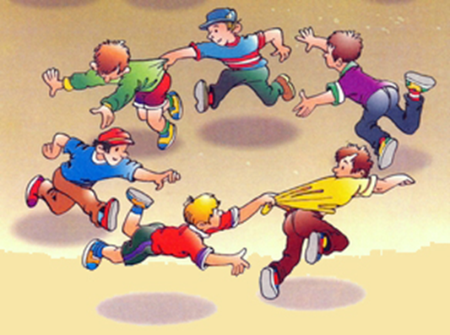
В школе
Во время перемены в кабинетах
запрещено играть в …
А) догонялки
Б) в крестики-нолики
В) в морской бой
40

Slide 23
В школе
А
40

Slide 24
В школе
Если в школу зашёл незнакомый человек, не представился дежурному, то как ты должен поступить?
А) меня это не касается.
Б) рассказать об этом товарищу.
В) срочно сообщить директору
(или завучу, учителю) школы.
50

Slide 25
В школе
В
50

Slide 26
Вопросы категории «Дома»

Slide 27
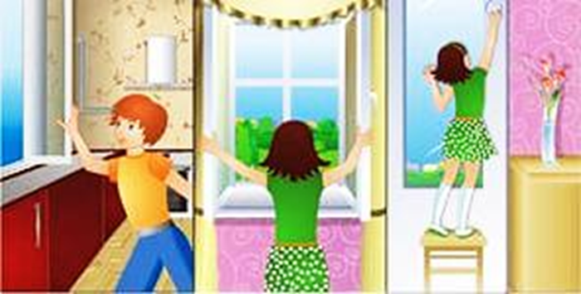
Дома
Войдя в квартиру, ты чувствуешь запах газа. Взрослых дома нет. Что ты сделаешь в первую очередь?
А) Позвоню родителям
и спрошу совета.
Б) Открою окно на кухне
и отключу газ.
В) Попробую проверить, где утечка газа.
10

Slide 28
Дома
Б
10

Slide 29
Дома
При утечке газа нельзя зажигать спички- может случиться взрыв. А почему же нельзя включать свет?
А) Потому что в темноте газ не так опасен.
Б)Потому что газ взорвётся
от тепла горящей лампочки.
В) Потому что при щелчке выключателя проскочит искра, которая может
вызвать взрыв.
20

Slide 30
Дома
В
20

Slide 31
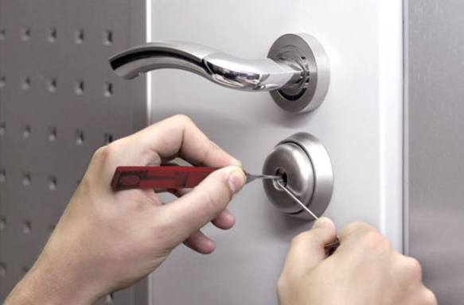
Дома
Ты выходишь на лестничную клетку, чтобы проводить приятеля до лифта. И вдруг сквозняк захлопывает дверь. Что делать?
А) Сесть у закрытой двери и горько заплакать. Может кто-то выйдет и поможет.
Б) Побежать в домоуправление и вызвать слесаря, который взломает дверь.
В) Пойти к приятелю или хорошо знакомым соседям и позвонить родителям на работу. Надо договориться о встрече, чтобы взять ключ.
30

Slide 32
Дома
В
30

Slide 33
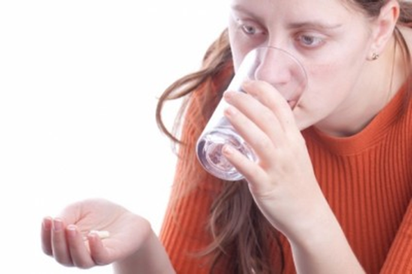
Дома
Как помочь человеку, который отравился лекарством или недоброкачественной пищей?
А)Дать ему много воды с содой, чтобы вызвать рвоту и промыть желудок.
Б) Укутать и дать выпить стакан тёплого молока.
В) Сделать искусственное дыхание.
40

Slide 34
Дома
А
40

Slide 35
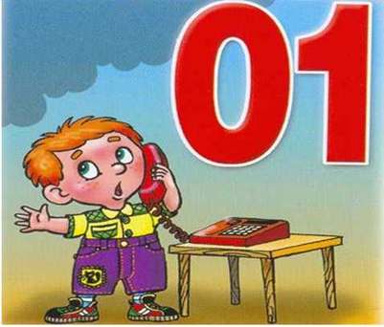
Дома
Когда вызываешь скорую помощь, полицию или пожарных, нужно…
А) Кричать как можно громче и жалобнее, чтобы сразу было ясно, что нужна помощь.
Б) Сначала сказать, что случилось. Потом- где случилось. Назвать точный адрес, фамилию, телефон.
В) Сначала обязательно представиться. Назвать имя, фамилию. А потом подробно, во всех деталях, рассказать, что произошло.
50

Slide 36
Дома
Б
50

Slide 37
Вопросы категории «Осторожно!»

Slide 38
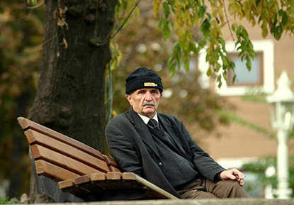
Осторожно!
Пожилой человек в очках вежливо спрашивает тебя, как пройти в аптеку. Потом спрашивает как тебя зовут. И просит проводить его, показать дорогу. Что ты будешь делать?
А) Конечно, провожу. Ведь надо помогать пожилым людям.
Б) Если незнакомец выглядит подозрительно- откажусь. Если он на вид безобидный- пожалуй, провожу.
В) Взрослые должны просить помощи только у взрослых. Поэтому скажу : «Извините, не могу».
И отойду дальше.
10

Slide 39
Осторожно!
В
10

Slide 40
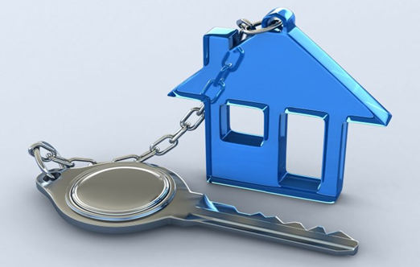
Осторожно!
Мама дала тебе ключ от дома. Но ключ можно потеряться во время прогулки и попасть в руки вора. Что же с ним делать?
А) Оставить под ковриком у двери.
Б) Положить в глубокий карман. Лучше если этот карман застегивается на молнию.
В) Повесить на шнурке на шею.
20

Slide 41
Осторожно!
Б
20

Slide 42
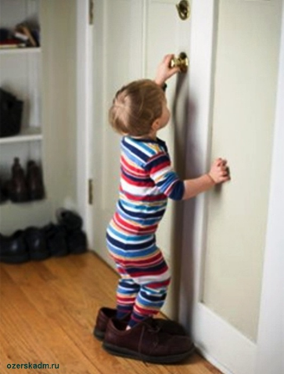
Осторожно!
Когда взрослых нет дома, дверь можно открывать только…
А) полицейскому.
Б) человеку, которого ты хорошо знаешь и полностью доверяешь.
В) тому, кто просит о помощи.
30

Slide 43
Осторожно!
Б
30

Slide 44
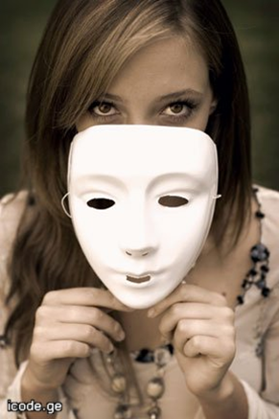
Осторожно!
В глазок ты видишь девочку примерно твоего возраста. Она говорит, что ей срочно нужно позвонить родителям. Как ты поступишь?
А) скажу: «Назови номер, я позвоню от твоего имени».
Б) впущу в квартиру. Не буду же я бояться какой-то девчонки!
В)обращусь к соседке за советом.
40

Slide 45
Осторожно!
А
40

Slide 46
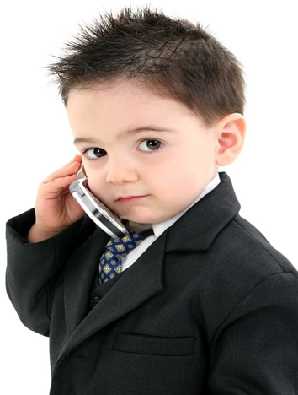
Осторожно!
Взрослых дома нет. Звонит телефон, и незнакомец спрашивает: «Это твой номер?». Что ты ответишь?
А) Назову свой номер телефона.
Б) Отвечу: «Извините, позвоните, когда взрослые придут с работы».
В)Отвечу: «Скажите, какой номер вам нужен. А я скажу, этот или нет».
50

Slide 47
Осторожно!
В
50

Slide 48
Вопросы категории «На улице»

Slide 49
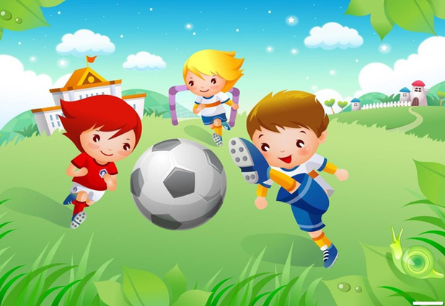
На улице
Какое место лучше выбрать для игры с друзьями?
А) Спортплощадку.
Б) Стройплощадку.
В) Подвал
10

Slide 50
На улице
А
10

Slide 51
На улице
Несчастья на дороге чаще всего случаются из-за….
А) невнимательности водителей и пешеходов.
Б) поломки светофоров.
В) ураганов.
20

Slide 52
На улице
А
20

Slide 53
На улице
Приятель уговаривает тебя спуститься в открытый канализационный люк и исследовать подземелье. Как ты поступишь?
А) Конечно, соглашусь. А вдруг там действительно живут черепашки-ниндзя!
Б) скажу, что у меня дела. А он пусть поступает, как хочет.
В) Постараюсь отговорить его. Объясню, что в подземных колодцах внизу может скапливаться ядовитый газ.
30

Slide 54
На улице
В
30

Slide 55
На улице
Навстречу тебе идёт толпа. Люди размахивают флагами, что-то громко кричат. Что ты сделаешь?
А) подойду поближе, чтобы узнать, в чём дело.
Б) сверну в переулок, чтобы не попасть в толпу.
В) подойду за разъяснениями
к полицейским, которые наблюдают
за толпой.
40

Slide 56
На улице
Б
40

Slide 57
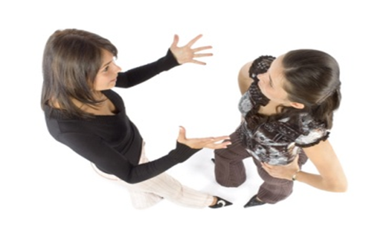
На улице
Подруга предлагает «срезать» привычный маршрут от школы до дома и пройти через пустырь, который в городе считают опасным местом. «Что ты, трусишка, что ли?»- говорит она. Как ты поступишь?
А) соглашусь с подругой. Вдвоём ведь
не так опасно.
Б) решительно откажусь, несмотря на
насмешки. И её попробую отговорить от
опасной затеи.
В) позвоню маме на работу, чтобы посоветоваться.
50

Slide 58
На улице
Б
50

Slide 59
Молодцы!

Slide 60
Источники:
Гостюшин А.В. Основы безопасности жизнедеятельности : учеб. Для учащихся 5 кл.общеобразоват.учреждений/ А.В.Гостюшин, А.Д.Путинцев.-М.:ООО «Издательство АСТ», 2002-141с:ил
http://img1.liveinternet.ru/images/attach/c/8/101/430/101430641_5303057_SJG5NYxuUW8.jpg
http://www.1mmtt.ru/published/publicdata/MMTTRU1MT/attachments/SC/images/pamyatka.jpg
http://img3.board.com.ua/a/2002447132/wm/1-pozharnaya-bezopasnost-v-harkove.gif
http://kladraz.ru/images/pic213.jpg
http://www.publibrary.ru/readers/specialist/images-specialist/ped-igri-2.jpg
http://im0-tub-ru.yandex.net/i?id=0280605761e11c6df8205a6fcdc7ed34-66-144&n=21
http://900igr.net/datai/okruzhajuschij-mir/Opasnosti-doma/0010-026-Pomni.jpg
http://tipslife.ru/uploads/posts/2012-07/1342159300_01.jpg
http://zuzn.ru/wp-content/uploads/2014/01/b1c2bc-400x266.jpg
http://rosinka27.ucoz.ru/detskaybez/012.jpg
http://static.ngs.ru/news/preview/ff3d12e84c1599a9023e857ed2976d440f27c3a6_896.jpg
http://img0.liveinternet.ru/images/attach/c/9/105/992/105992790_ruki1.jpg
http://ko44.ru/media/k2/items/cache/45fc1fd2e4639db7a71d040581c2cb26_L.jpg
http://ukranews.com/uploads/news/2012/08/15/17/63bc36844cfc013b546f8d3edaba6904ec1d33af.jpg
http://wyksa.ru/news/data/upimages/22.jpg
http://thekonst.net/data/pictures/312/008.640.jpg
http://www.gorobzor.ru/public/news/images/22910.jpg
http://img0.liveinternet.ru/images/attach/c/4/80/74/80074506_2a66740bf639.jpg
http://comps.canstockphoto.com/can-stock-photo_csp3805382.jpg
http://www.williampaid.com/blog/wp-content/uploads/friends_fighting.jpg
http://edbi.ru/sinonim/%D0%B7%D0%BD%D0%B0%D1%82%D0%BE%D0%BA
http://liubavyshka.ru/photo/144-0-22313
http://liubavyshka.ru/photo/12-0-359
http://office.microsoft.com/ru-ru/templates/results.aspx?qu=%D1%88%D0%B0%D0%B1%D0%BB%D0%BE%D0%BD%20%D0%BF%D1%80%D0%B5%D0%B7%D0%B5%D0%BD%D1%82%D0%B0%D1%86%D0%B8%D0%B8%20%D0%BE%D0%B1%D1%80%D0%B0%D0%B7%D0%BE%D0%B2%D0%B0%D0%BD%D0%B8%D0%B5&queryid=0dc8bce5-043e-4ff7-9e1a-971599558e8e#pg:3|ai:TC104001206|

